Slide 1





义务教育教科书 苏教版 小学数学五年级上册
小数的意义和性质再认识
张家港市青龙小学 李琴

Slide 2
备 学 单
小数的改写与计数单位以及单位个数有关系吗？
（1）用自己喜欢的方式整理本单元的知识点；
（2）思考一下，可以用哪个知识把这个单元的所有知识点都串联起来？

Slide 3
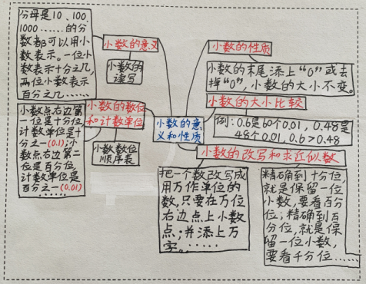

课前分享
宣晨希

Slide 4
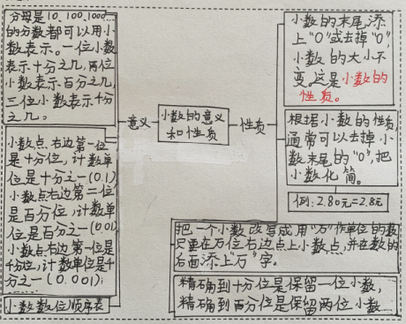
课前分享
赵昱宸

Slide 5
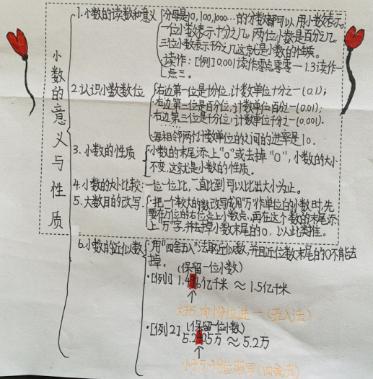

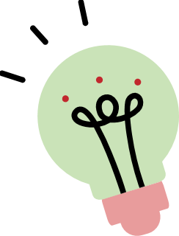

课前分享
周美丞

Slide 6
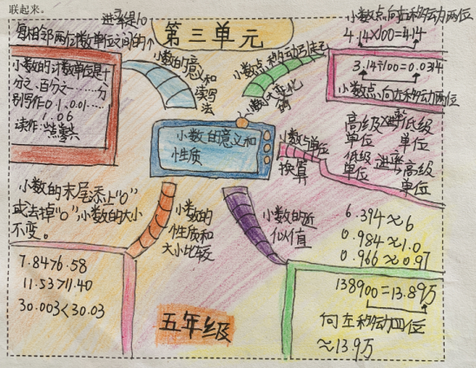
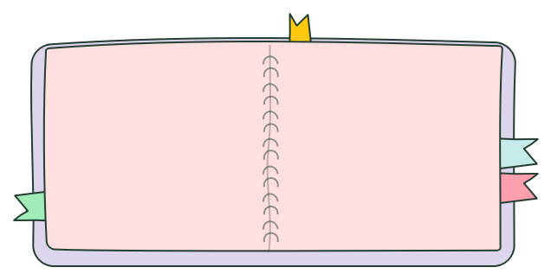
课前分享
王心怡

Slide 7
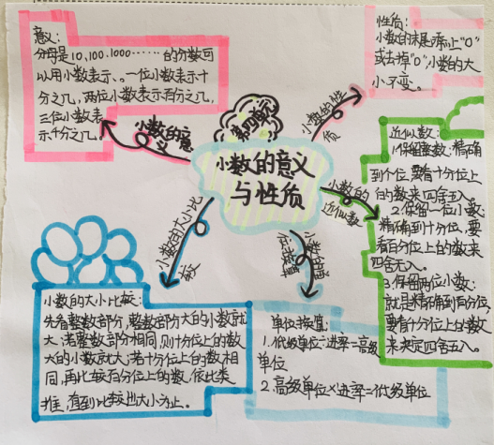
课前分享
龚乐淳

Slide 8

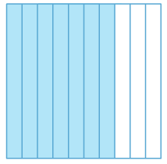

任务一：小数意义的本质
1
0.7
0.43
7个0.1
43个0.01
4个0.1和3个0.01

Slide 9




练一练
2.8
（ ）
2.8
0.28

Slide 10
任务二：小数性质的本质
0.3＝（ ）＝（ ）
小数的末尾添上“0”或去掉“0”，小数的大小不变。这是小数的性质。

Slide 11

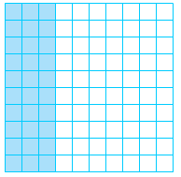
任务二：小数性质的本质
0.3 ＝ 0.30
0.3
计数单位
单位个数
0.3和0.30大小相等，但什么不同？
为什么计数单位不同，单位个数也不同，
但大小却相等？
0.1
3个
0.30
÷10
×10
0.01
30个

Slide 12
任务二：小数性质的本质
0.3 ＝ 0.30
0.3
计数单位
单位个数
为什么计数单位不同，单位个数也不同，
但大小却相等？
0.1
3个
0.30
×10
÷10
0.01
30个

Slide 13

任务二：小数性质的本质
0.3＝（ ）＝（ ）
小数的末尾添上“0”或去掉“0”，小数的大小不变。这是小数的性质。
整数的末尾添上“0”或去掉“0”，大小还会不变吗

Slide 14

任务三：小数改写的本质
小数的改写与计数单位以及单位个数有关系吗？
小数的改写与计数单位以及单位个数有关系吗？
合作要求：
（1）请把 42195 改写成用“万”作单位的数；
（2）改写过程中，请观察什么不同？什么相等？
计数单位
单位个数
42195
（ ）
（ ）
（ ）万
（ ）
（ ）

Slide 15


练一练
0.11
0.12
0.13
……
0.1 ＜（ ）＜ 0.2
0.10
0.20
（ ）个0.01
20
10
（ ）个0.01
0.1
0.2

Slide 16
练一练
0.1 ＜（ ）＜ 0.2
0.100
0.200
100
（ ）个0.001
（ ）个0.001
200
……

Slide 17
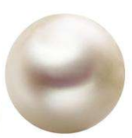
小文爸爸要去采购一批大小均匀的珍珠。市场上的珍珠共有5种规格（见下图），甲商店里的珍珠直径大约是0.8厘米，乙商店里的珍珠直径大约是0.80厘米，两商店给出的价格正好相同，你认为小文爸爸应该去哪家选购？
0.803cm
0.801cm
0.762cm
0.795cm
0.805cm

Slide 18
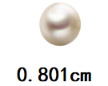
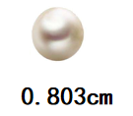
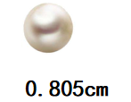
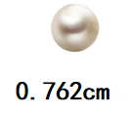
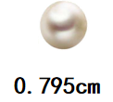
0.803cm
0.801cm
0.762cm
0.795cm
0.805cm
甲商店
（珍珠直径≈0.8厘米）
乙商店
（珍珠直径≈0.80厘米）
大小均匀

Slide 19
甲商店
0.7
0.750
0.8
0.849
0.9
≈0.8
≈0.80
0.795
0.804
乙商店
0.7
0.75
0.80
0.85
0.90

Slide 20
谢谢！

